Slide 1

이미지, 영상을 처리하는 유용한 라이브러리
최근에는 object detect 뿐만 아니라 딥러닝 모듈인 DNN 모듈까지 추가

Slide 2
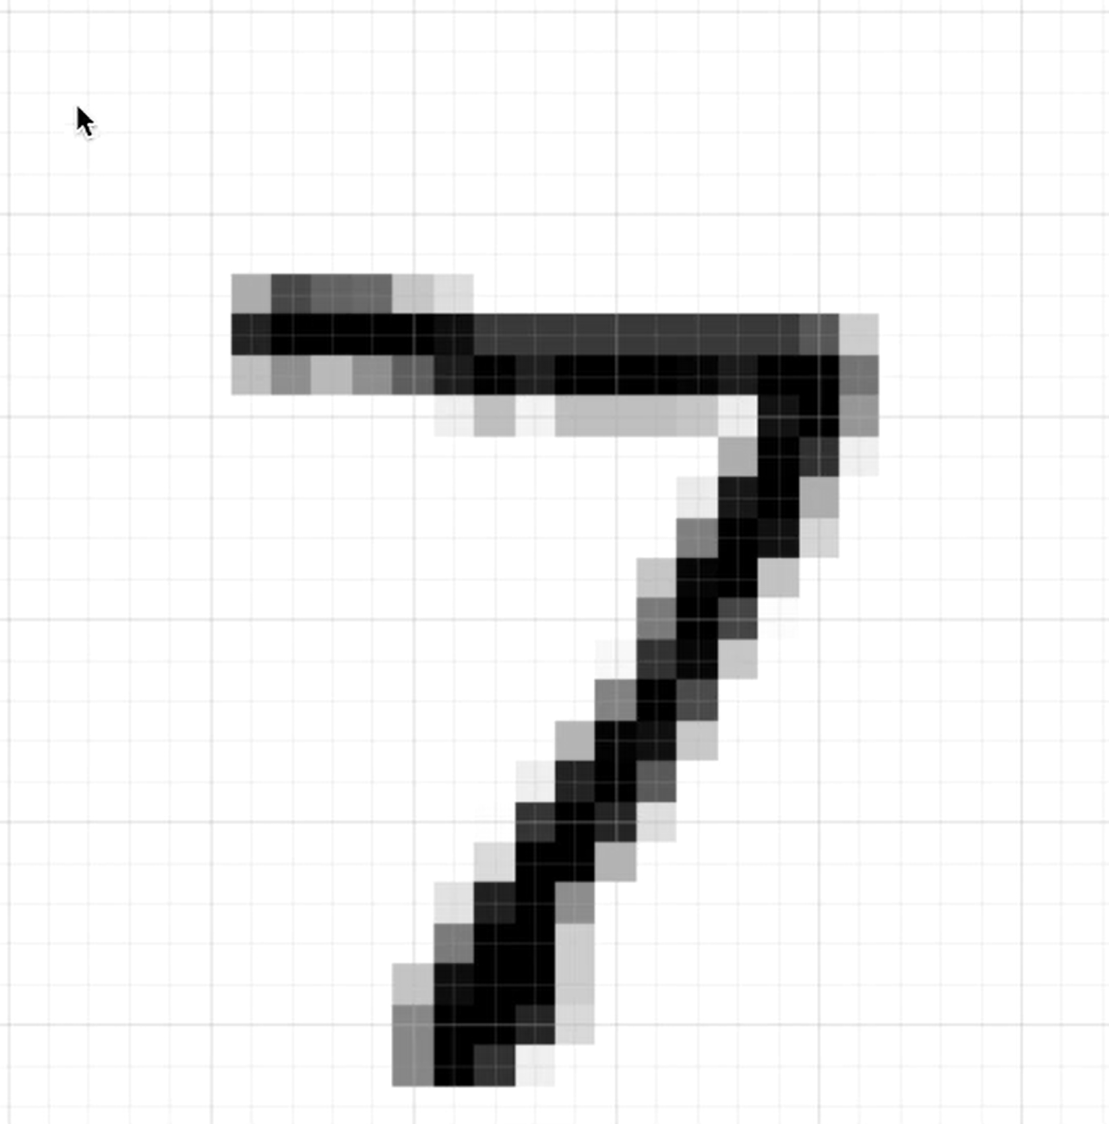
레스터(비트맵) 이미지란?
비트, 즉 하나하나의 셀(픽셀)들을 가지고 나타내는 이미지
확대하면 점처럼 보인다!
JPEG, PNG, APNG, GIF, MPEG4 같은 확장자를 가진 파일들
툴 ➔ 포토샵
MNIST database
1. 6만개의 학습된 이미지(hand write image)
2. 28x28 픽셀로 이루어 져 있음
3. Anti-aliased 됐다. 채도를 달리 했다!

Slide 3
벡터 이미지란?
아무리 확대해도 깨지지 않는다
미국의 항공 방어 시스템을 만들고 나서부터 이용
확대하거나 축소하면 하나도 안깨짐
어떻게 그리라는 코드로 그림!
SVG, EPS, PDF, AI
툴 ➔ 어도비 일러스트레이터

Slide 4
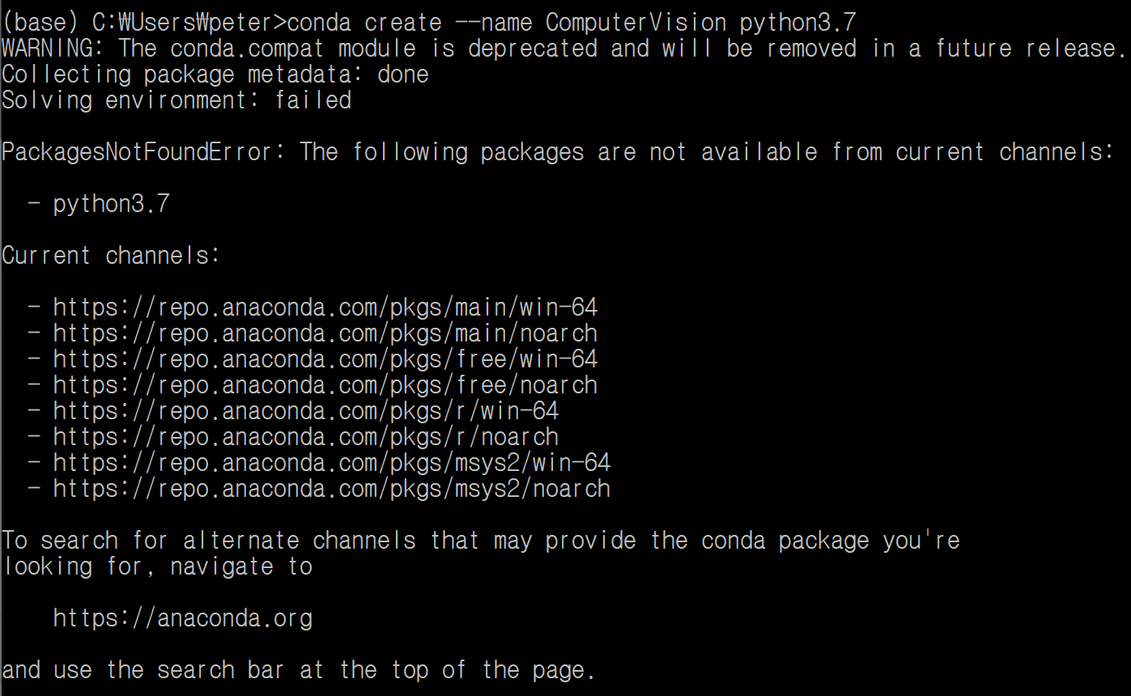
Opencv 설치하기
실행이 안되는 오류
기본 설정 Python bit와
아나콘다 설치한 bit랑 같아야 함
환경변수 python 바꿔줌!
아나콘다 설치
이유 : 여러가지 필요한 패키지들이 이미 설치 되어있음
2. 아나콘다 프롬프트를 실행해서 conda create --name ComputerVision python=3.7 으로 가상환경 생성
오류시 : 아나콘다 업데이트 (conda updata conda) , 관리자 권한으로 아나콘다 프롬프트를 실행
가상환경이란?
다양한 패키지를 설치하는데 여러 환경이 다를 수 있음 (Keras 환경, Tenserflow 환경, Opencv 환경.. 등)
버전에 따른 충돌 같은 경우를 대비해서
3. 가상환경 실행
conda activate ComputerVision로 실행
오류시 : 셸을 고르라고 함!
Mac 일 경우 conda init zsh
Window 일 경우 conda init bash 혹은 conda init powershell
설정 후, 다시 아나콘다 프롬프트를 다시 껏다킴
4. Opencv 설치
pip install opencv-python
5. Jupyter notebook 실행
jupyter notebook으로 실행한다
6. 설정 완료!

Slide 5
Jupyter Notebook으로 설정
1. New를 눌러서 python3를 생성한다
2.
Import cv2
Import numpy as np
해서 있는지 확인
오류시 : 가상환경을 종료 후 pip install opencv-python 한다
3. print(cv2.__version__)으로 버전을 확인해서 잘 되는지 본다
4. 설정 끝

Slide 6
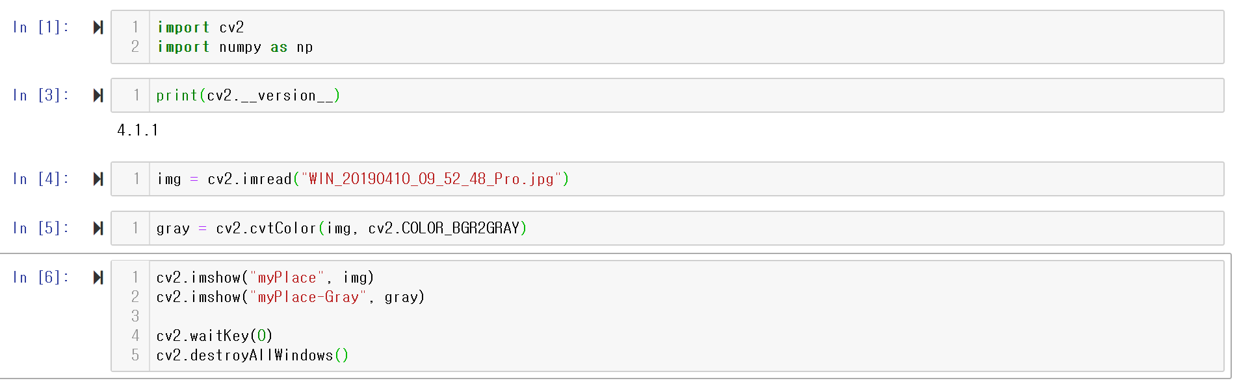
직접 opencv를 통해서 다뤄보자!
4번째 : img라는 변수에 cv2.imread라는 함수를 이용해 이미지를 읽어서 집어 넣는다
5번째 : gray라는 변수에 cv2.cvtColor라는 함수를 이용해서 img라는 사진을 cv2라는 색으로 변경한다
Cvt는 convert라는 느낌.. 인듯
6번째 : cv2.imshow함수를 이용해서 “이름＂과 이미지 변수를 불러 이미지를 띄운다
cv2.waitKey를 이용해서 0이라는 키보드를 누를 때 까지 기다린다
0을 누르면 모든 창들을 나간다

Slide 7
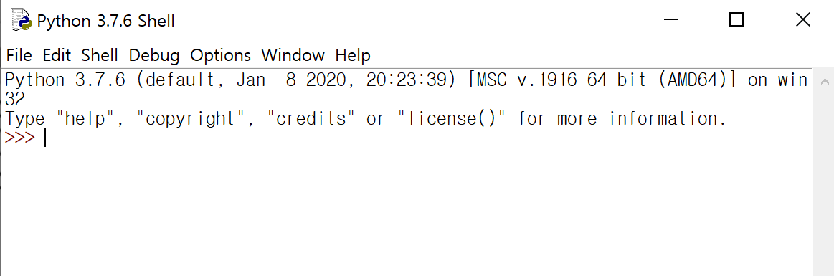
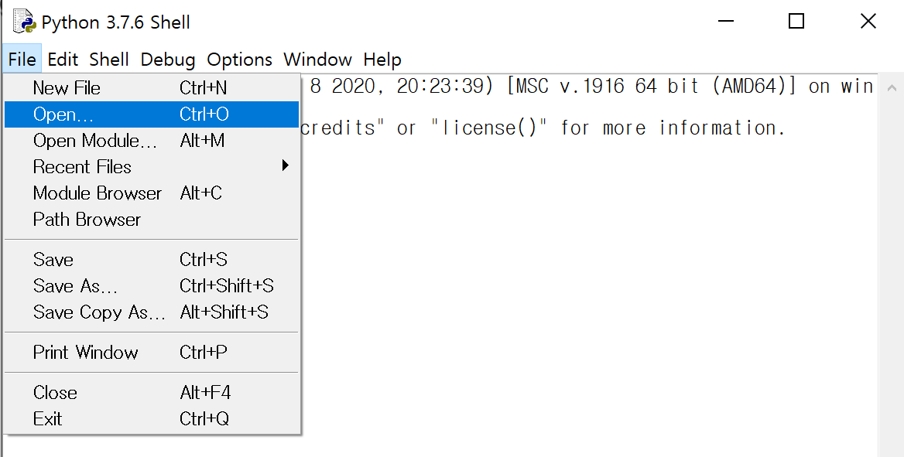
idle 실행
아나콘다 프롬프트 실행 후, idle를 눌러서 Python shell을 실행한다
Python3 버전 쓰기! ➔ idle3
File에서 Open해서 py 고른다!

Slide 8
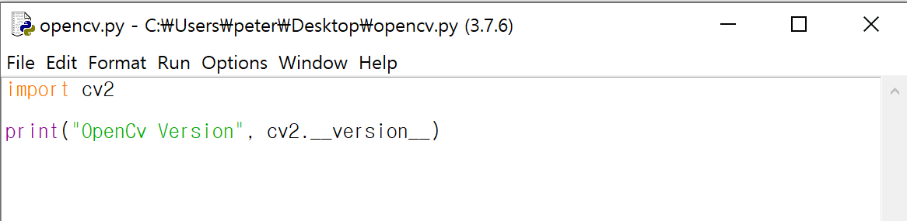
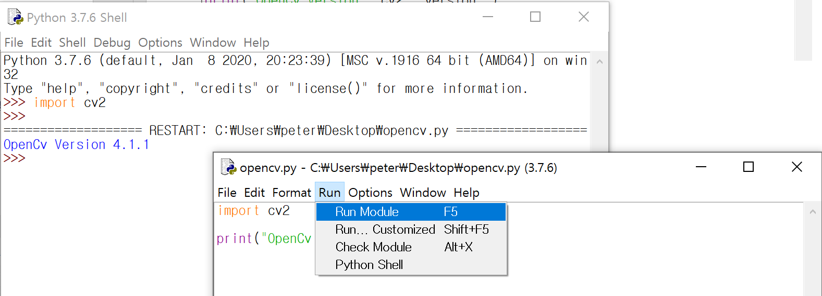
고르면 이런 창이 뜸!
Run에 Run Module하면 Shell에 py 파일 내용이 실행 됨

Slide 9
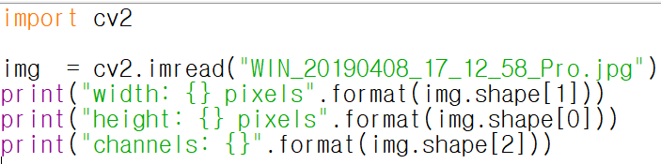
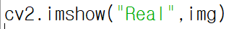
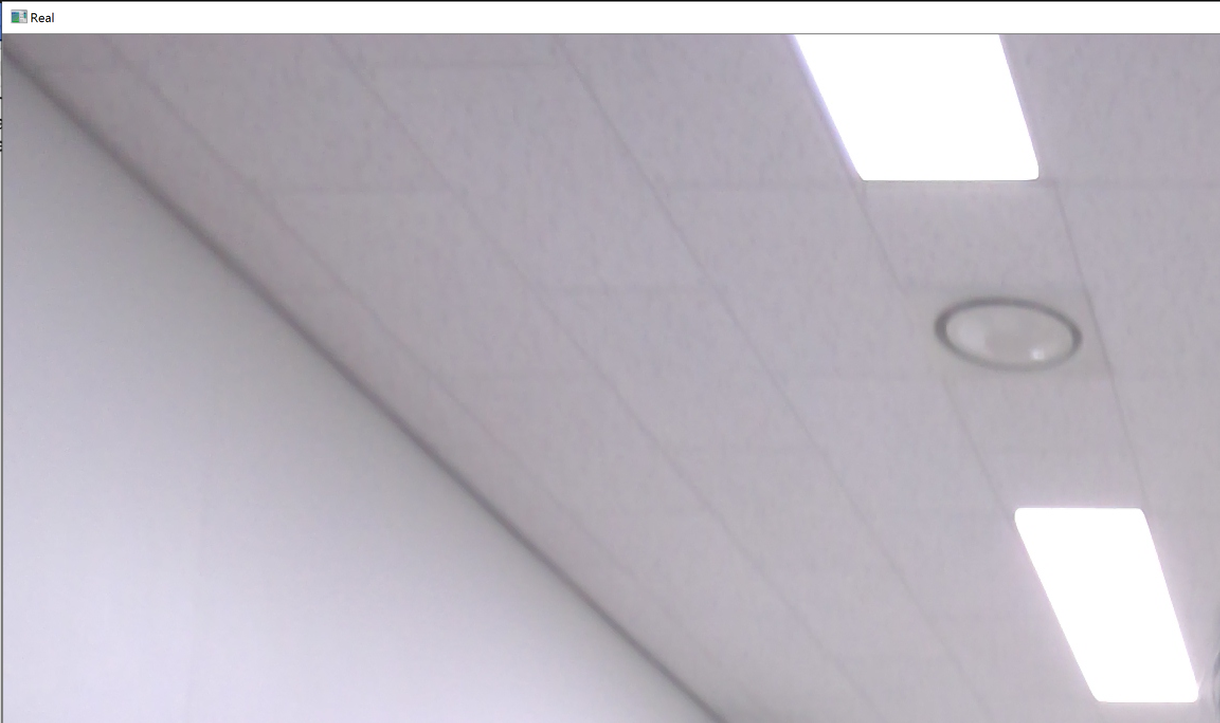
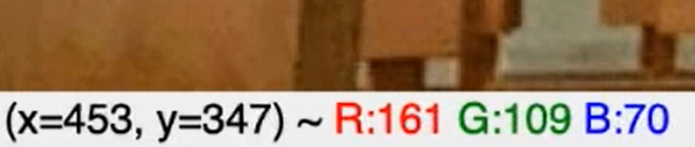
소스코드 작성
1. cv2라는 opencv 라이브러리를 import 한다
2. cv2.imread를 통해 이미지를 변수로 만든다
3. 만든 이미지 변수 즉 객체에 shape[1] 과 shape[0] 그리고 shape[2]를 하여 안의 내용을 출력
4. cv2.imshow(“보여질창 이름“, img)
 | 결과
shape[0] | 높이(pixels)
shape[1] | 너비(pixels)
shape[2] | 채널[색깔] 3 ➔ RGB

Slide 10
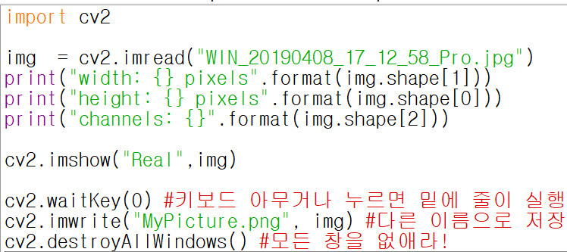
결과!
cv2.imwrite를 통해서 생성이 됨!
➔ 이미지 축소하기

Slide 11
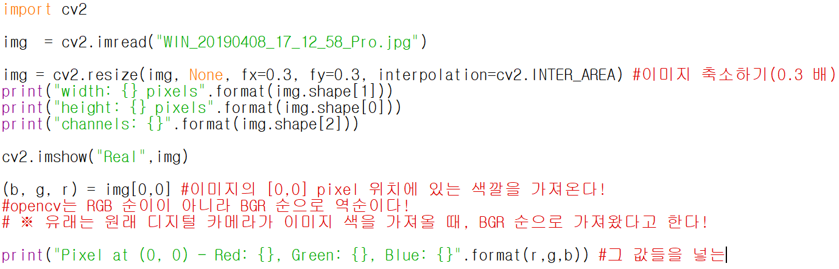
이미지 위에 그림 그리기!

Slide 12
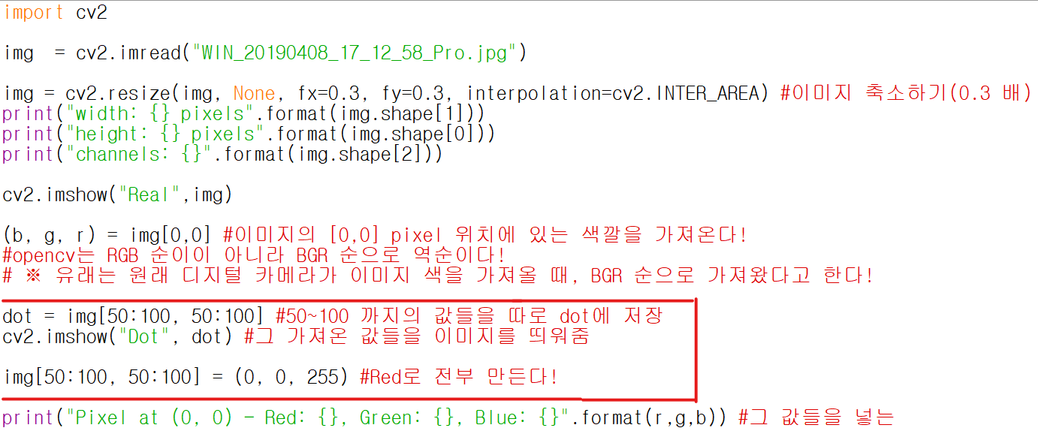
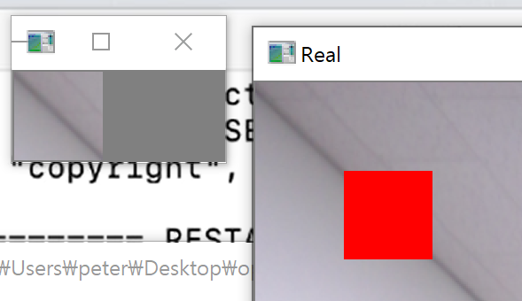
이미지 위에 그림 그리기!
자르는 건 이미지[위:아래, 좌:우] 기준
결과!

Slide 13
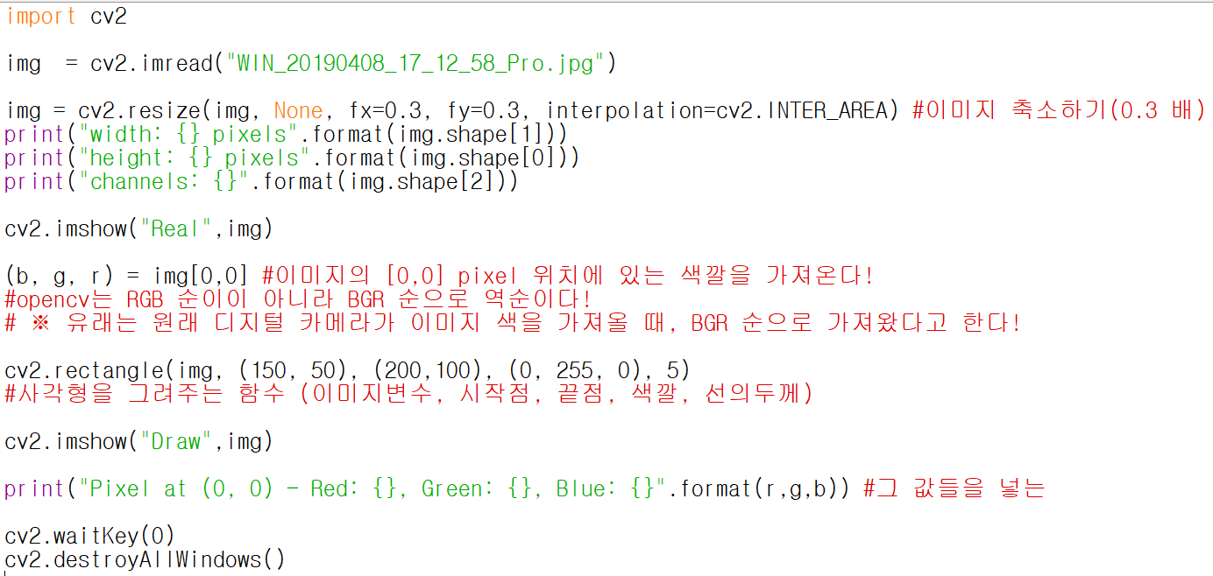
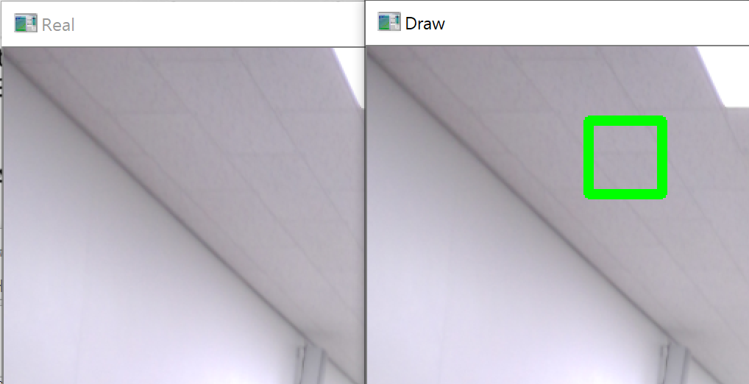
이미지 위에 그림 그리기(사각형)
결과!

Slide 14
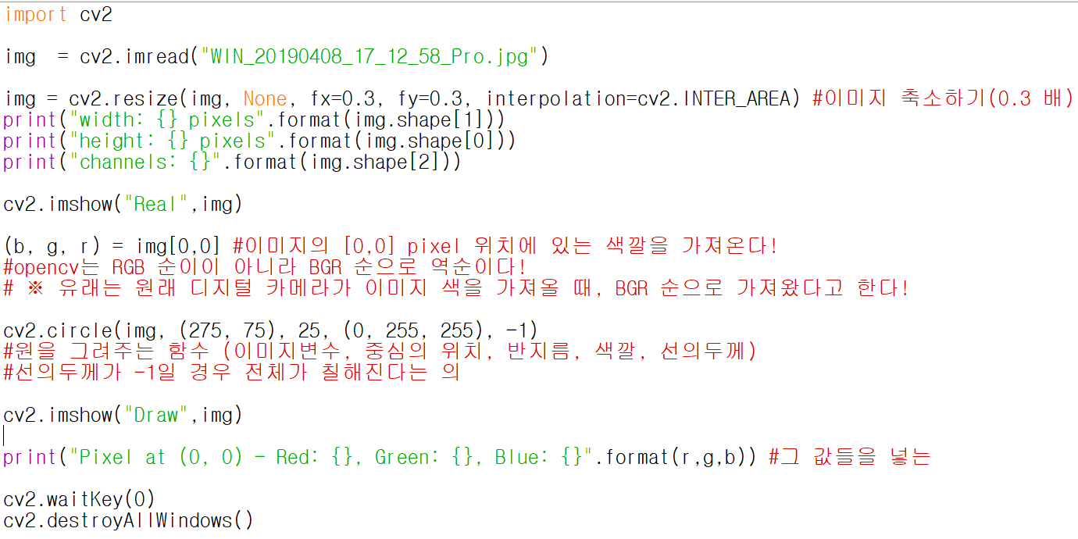
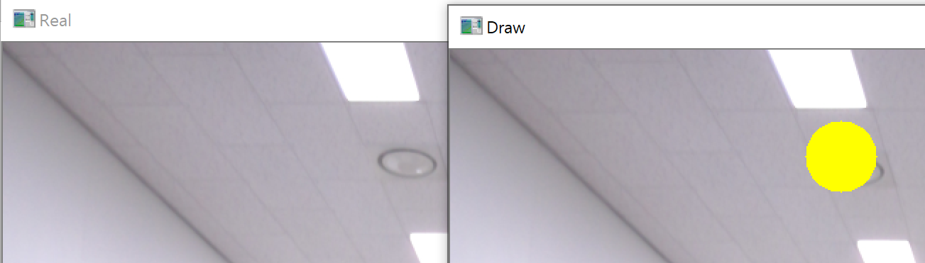
이미지 위에 그림 그리기(원)
결과!

Slide 15
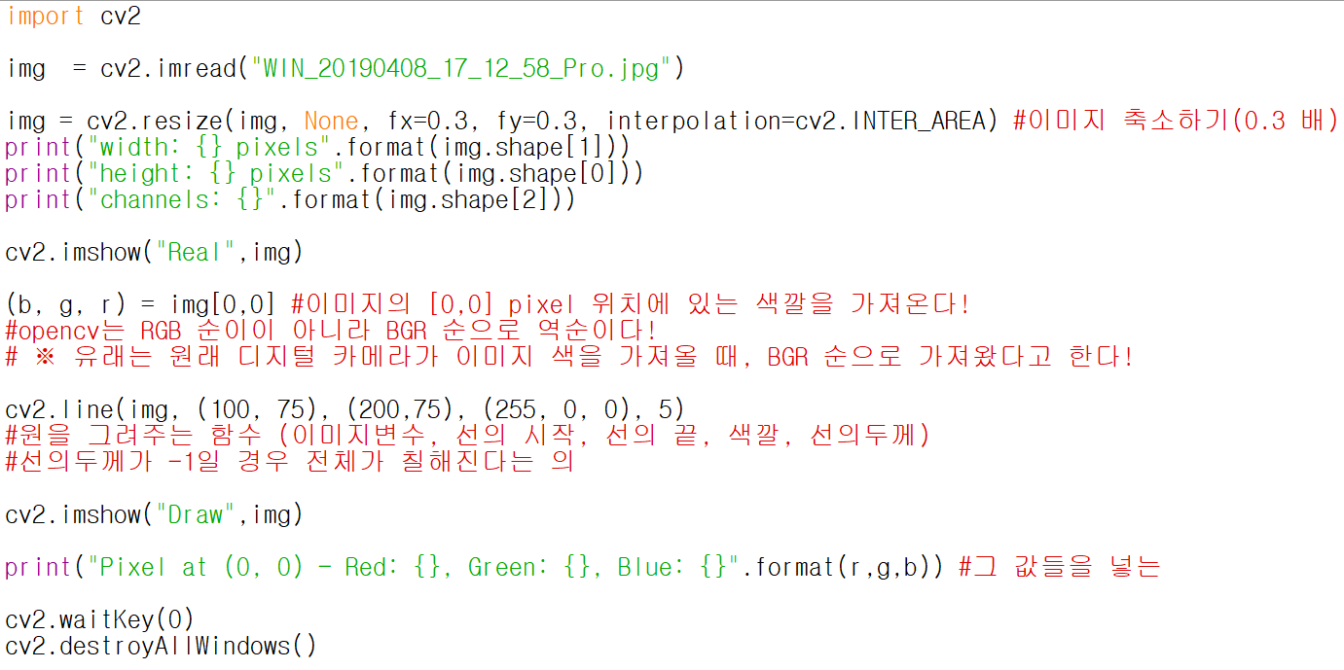
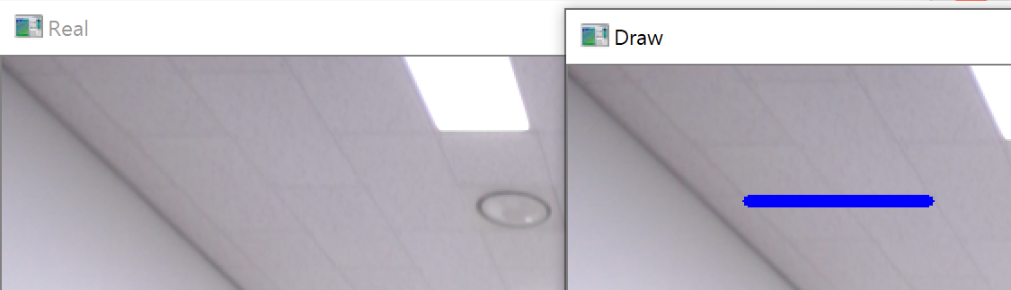
이미지 위에 그림 그리기(선)
결과!

Slide 16
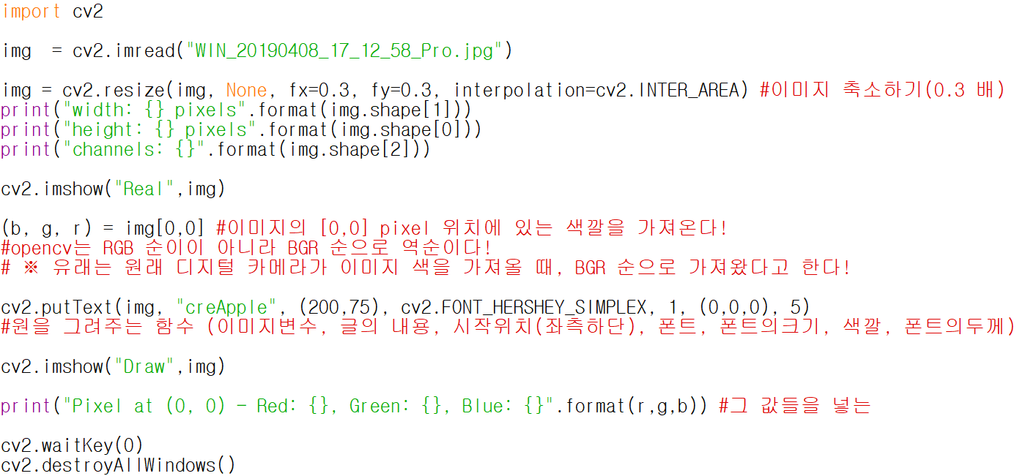
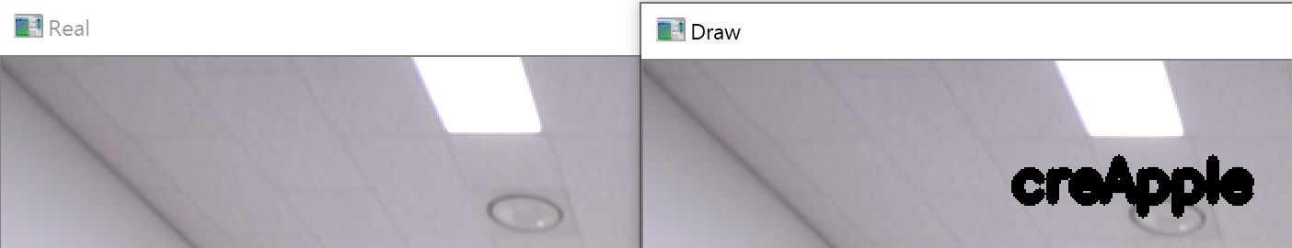
이미지 위에 그림 그리기(텍스트 넣기)
결과!

Slide 17
정리
내용 | 사용함수 및 정보
이미지 가져오기 | img = cv2.imread("WIN_20190408_17_12_58_Pro.jpg")
이미지 크기 바꾸기 | img = cv2.resize(img, None, fx=0.3, fy=0.3, interpolation=cv2.INTER_AREA)
이미지 띄우기 | cv2.imshow("Draw",img)
이미지의 속성 알기 | img.shape[1] ➔ 너비, img.shape[0] ➔ 높이, img.shape[2] ➔ 채널
이미지에 색깔 칠하기 | img[50:100, 50:100] = (0, 0, 255)
이미지에 사각형 그리기 | cv2.rectangle(img, (150, 50), (200, 100), (0, 255, 255), 5)
이미지에 원 그리기 | cv2.circle(img, (150, 50), 35, (0, 255, 255), -1)
이미지에 선 그리기 | cv2.line(img, (150, 50), (200, 50), (0, 255, 255), 5)
이미지에 텍스트 쓰기 | cv2.putText(img, "creApple", (200,75), cv2.FONT_HERSHEY_SIMPLEX, 1, (0,0,0), 5)
키보드 기다리기 | cv2.waitKey(0)
모든 창 없애기 | cv2.destroyAllWindows()

